Slide 1
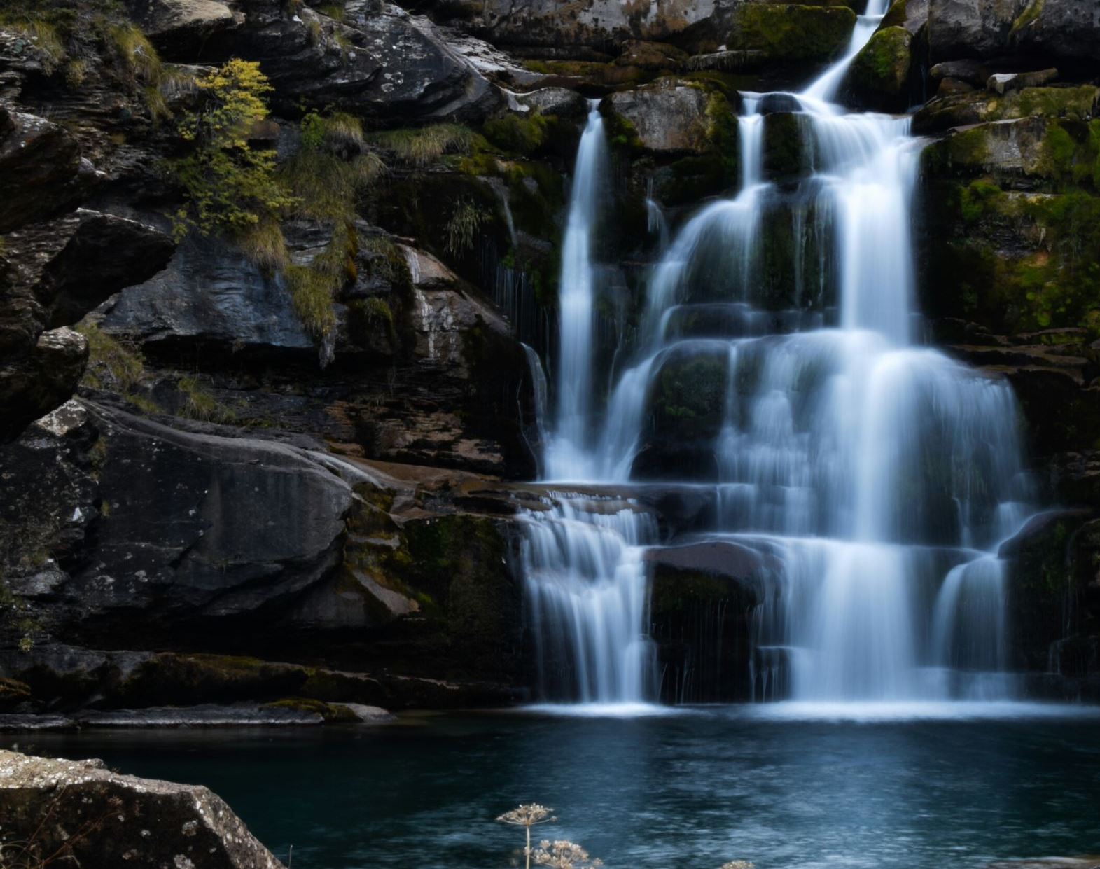
Chutes de Maeen
réalisé par: Tia Karadsheh et Katia Ebaid

Slide 2
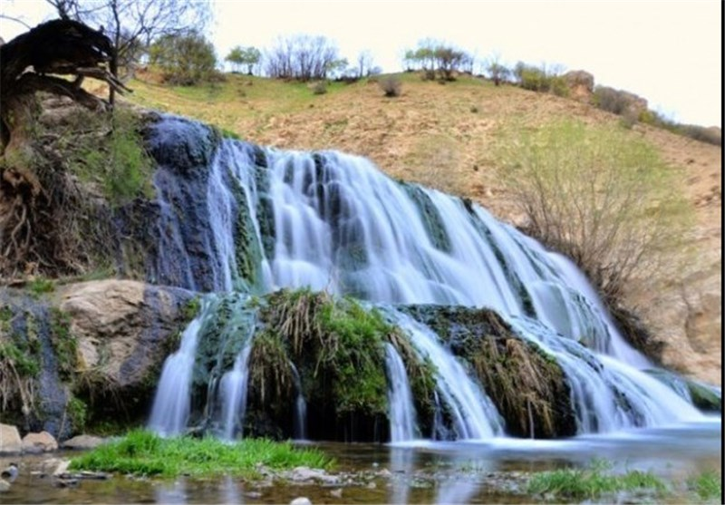
où se trouvent les chutes de maeen?
ils sont situés entre la mer morte et madaba, en jordanie avec une altitude de 6500 pieds et une température de 120 F(48 C).
This Photo by Unknown author is licensed under CC BY.

Slide 3
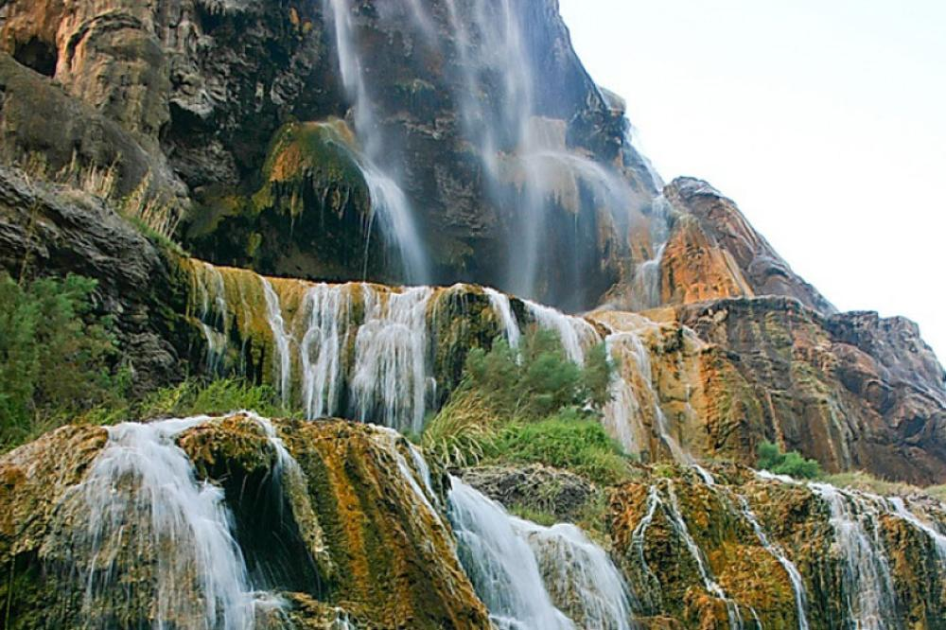
quels sont les avantages des chutes de maeen?
chutes de maeen aide à la circulation sanguine
Respiration
digestion
Relaxation
et soulage le stress

Slide 4
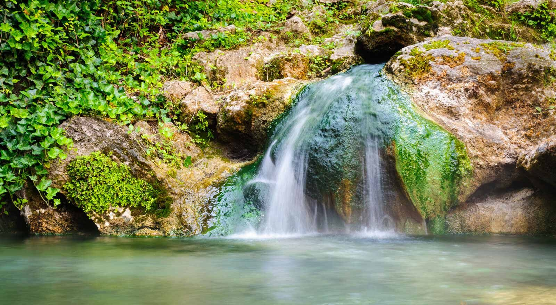
Faits amusants sur les sources chaudes
certaines sources chaudes sont trop chaudes pour être touchées
les sources chaudes se déclinent en différentes couleurs
les chuttes de maeen ont une eau qui a plus de 4,000 ans
l'eau des sources chaudes adoucit la peau

